Slide 1
Prikupljanje ponuda Služba za analize u ribarstvu (SAR)
Split, 07. ožujka 2018.

Slide 2
Postupci prikupljanja ponuda za korisnike koji nisu obveznici provedbe javne nabave
U svrhu osiguranja opravdanosti visine troškova korisnik je dužan prikupiti i odabrati ponude za prihvatljive troškove vodeći se načelima ekonomičnosti, djelotvornosti i učinkovitosti.”- natječaj, prilog III
Prije podnošenja Zahtjeva za potporu korisnik je dužan:
Za predmete nabave vrijednosti do 35.000,00 kuna (bez PDV-a):
- prikupiti jednu originalnu ponudu za svaki predmet nabave manji od 35.000,00 kuna (bez PDV-a), u tiskanom ili elektroničkom obliku na CD-u/DVD-u.
Za predmete nabave jednake ili veće vrijednosti 35.000,00 kuna (bez PDV-a):
- prikupiti najmanje 3 sadržajno usporedive ponude za svaki predmet nabave čija vrijednost nabave je jednaka ili prelazi 35.000,00 kn (bez PDV-a) odnosno 2 sadržajno usporedive ponude i račun za trošak koji je nastao od 1. rujna 2017. godine, a čija vrijednost je jednaka ili prelazi 35.000,00 kn (bez PDV-a).

Slide 3
Postupci prikupljanja ponuda za korisnike koji nisu obveznici provedbe javne nabave
Kod određivanja vrijednosti predmeta nabave iznosi se zbrajaju kada ih realizira jedan ponuditelj, bez obzira na njihovu prirodu (oprema, rad ili usluge), u okviru jedne operacije, te u slučaju kada jedan ponuditelj daje više ponuda čija je zbirna vrijednost jednaka ili veća od 35.000,00 kuna (bez PDV-a), primjenjuju se odredbe za predmete nabave vrijednosti jednake ili veće od 35.000,00 kuna (bez PDV-a).
Ponude je moguće prikupiti:
izravno putem Upita za ponudu kojeg korisnik šalje prema najmanje 3 ponuditelja (ukoliko na tržištu postoje tri potencijalna ponuditelja) ili
putem Portala ponuda na Agronetu.
Ukoliko je to nemoguće (npr. zbog specifičnosti tehnologije proizvodnje), korisnik se obvezuje priložiti detaljno argumentirano i dokumentirano obrazloženje.

Slide 4
Priprema dokumentacije za prikupljanje ponuda
UPIT ZA PONUDE - trebao bi sadržavati minimalno sljedeće elemente:
1. Naziv korisnika
2. Podatke o korisniku i osobi zaduženoj za komunikaciju s ponuditeljima
3. Opis predmeta nabave (tehnička specifikacija/troškovnik).
4. Način dostave ponuda
5. Rok dostave ponuda
6. Mjesto izvršenja

Slide 5
Priprema dokumentacije za prikupljanje ponuda
Predmet nabave mora se opisati na jasan, nedvojben, potpun i neutralan način koji osigurava usporedivost ponuda u pogledu uvjeta i zahtjeva.
Opis predmeta nabave:
- ne smije pogodovati određenom gospodarskom subjektu te sadržava tehničke specifikacije koje (ukoliko je potrebno) nadopunjava nacrtima, projektnom dokumentacijom, crtežima, modelima, uzorcima i slično
- ovdje se navode sve okolnosti koje su značajne za izvršenje ugovora, a time i za izradu ponude (npr. mjesto izvršenja, rokovi izvršenja, posebni zahtjevi u pogledu načina izvršenja predmeta nabave i slično).
Kod opisa predmeta nabave mora biti prepoznatljiva svrha predmeta nabave i zahtjevi koji se postavljaju za predmet nabave u tehničkom, gospodarskom, oblikovnom i funkcionalnom pogledu.
Nije prihvatljivo da svi ponuditelji nude isti model opreme istog proizvođača.

Slide 6
Priprema dokumentacije za prikupljanje ponuda
Kod određivanja vrijednosti predmeta nabave iznosi se zbrajaju kada ih realizira jedan ponuditelj, bez obzira na njihovu prirodu (oprema, rad ili usluge), u okviru jedne operacije, te u slučaju kada jedan ponuditelj daje više ponuda čija je zbirna vrijednost jednaka ili veća od 35.000,00 kuna (bez PDV-a), primjenjuju se odredbe za predmete nabave vrijednosti jednake ili veće od 35.000,00 kuna (bez PDV-a).
Korisnik je obvezan izabrati ponudu s najnižom cijenom, a koja zadovoljava sve uvjete navedene u upitu za ponudu.
Iznimno korisnik ne mora odabrati ponudu s najnižom cijenom, ako za to postoje valjani razlog o čemu će korisnik napisati obrazloženje u Sažetku izbora najpovoljnije ponude.
U slučaju da korisnik ne navede obrazloženje s razlozima odabira ponude koja nema najnižu cijenu ili u slučaju da razlozi navedeni u obrazloženju nisu opravdani, iznos prihvatljivog troška će se umanjiti sukladno iznosu ponude s najnižom cijenom.

Slide 7
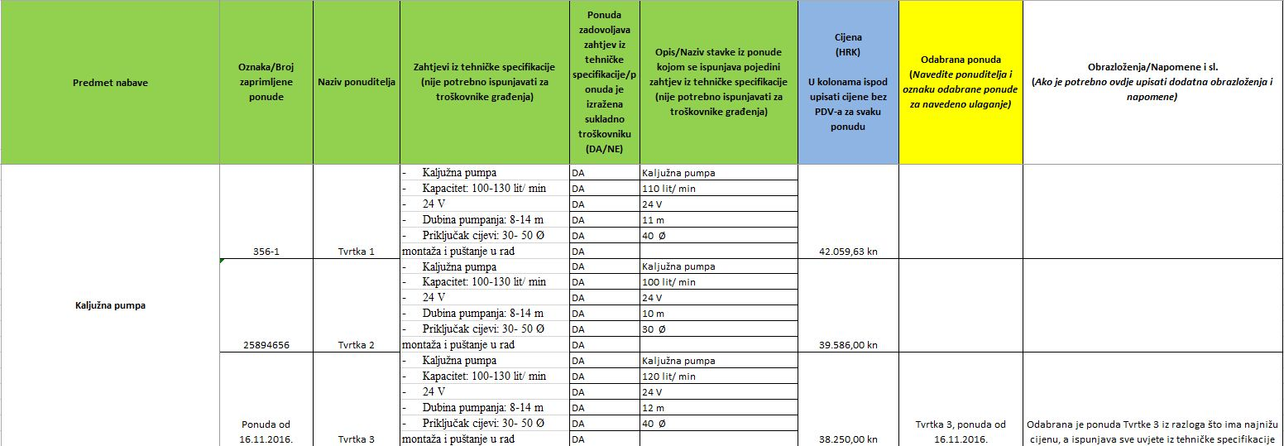
SAŽETAK IZBORA PONUDA
Nakon što prikupi ponude korisnik je dužan izraditi SAŽETAK IZBORA PONUDA koji mora sadržavati najmanje sljedeće elemente:

Slide 8
OBVEZE KORISNIKA
- osigurati nepostojanje sukoba interesa u postupcima koje provodi, tj. korisnik ne smije pribavljati ponude od ponuditelja roba, radova i usluga s kojima je vlasnički povezan niti ponuditelji smiju biti međusobno povezani vlasničkim odnosima u istom ulaganju.
»Sukob interesa« – svaki slučaj koji utječe na sposobnost ponuditelja da dostavi objektivnu i nepristranu ponudu i svaki razlog povezan s mogućim ugovorima u budućnosti ili konflikt s drugim prošlim ili sadašnjim obvezama ponuditelja odnosno svaki slučaj kako je definirano Natječajem.
Ponuditeljem se smatra poslovni subjekt koji je dostavio ponudu za predmetno ulaganje.
Korisnik je u obavezi za svaku nabavu dostaviti Izjavu o nepostojanju sukoba interesa te Izjavu o nepostojanju vlasničke povezanosti između ponuditelja u istom ulaganju u slučaju predmeta nabave čija vrijednost jednaka ili prelazi 35.000,00 kuna (bez PDV-a).
Ako je ponuditelj roba, radova i usluga iz inozemstva, ponude i dokazi o vlasništvu (ako budu zatraženi) moraju biti na hrvatskom ili engleskom jeziku.

Slide 9
OBVEZE KORISNIKA
Ponude moraju biti važeće na dan podnošenja Zahtjeva za potporu, osim odabrane ponude/plaćenog računa kada je korisnik započeo s provedbom operacije prije podnošenja Zahtjeva za potporu i prije objave natječaja. U tom slučaju samo naknadno prikupljene dodatne dvije (2) ponude moraju biti važeće na dan podnošenja Zahtjeva za potporu.
Prikupljene ponude moraju biti izražene u eurima (EUR) za strane dobavljače, odnosno u hrvatskim kunama (kn) za domaće dobavljače.
Sva dokumentacija mora biti dostavljena u originalnom obliku.

Slide 10
ŠTO RADI AGENCIJA?
Ukoliko je korektno primijenjen model tri ponude, na način da su uključeni neovisni ponuditelji s različitim proizvođačima i modelima proizvoda, priznajemo cijenu najniže ponude kao referentnu cijenu.
Za ponude do 35.000,00 kuna, cijene s provjeravaju prema cijenama iz baze referentnih cijena ili iz drugih izvora (druge ponude, Web izvori, cjenici i sl.)
Agencija zadržava pravu umanjenja prijavljenih cijena prema referentnim cijenama iz baze ili drugog izvora.

Slide 11
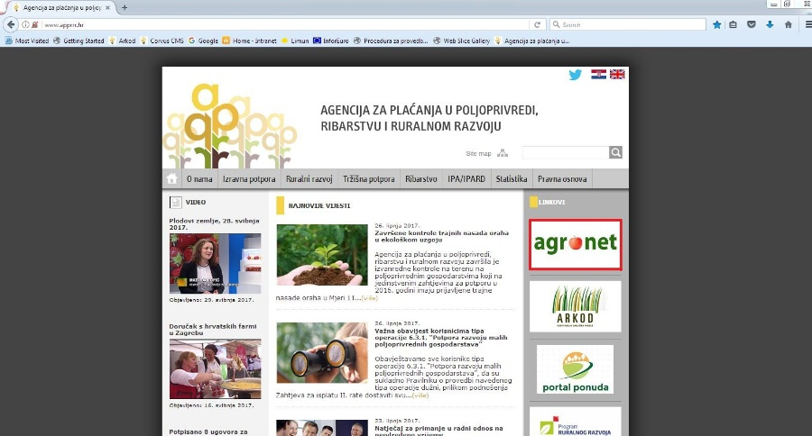
Prikupljanje ponuda putem AGRONETA Objava poziva za prikupljanje ponuda
korisnik je obavezan koristiti Uputu za prikupljanje ponuda i provođenja postupka jednostavne nabave koja je dostupna na sa mrežnim stranicama Agencije za plaćanja (www.apprrr.hr) ili Upravljačkog tijela (www.mps.hr/ribarstvo).
Preduvjet je da je korisnik registriran u Evidenciji korisnika i da ima korisničko ime i lozinku za pristup AGRONET-u
Postupak:
Na web stranici APPRRR-a potrebno je klikom miša odabrati „Agronet“ za pokretanje aplikacije

Slide 12
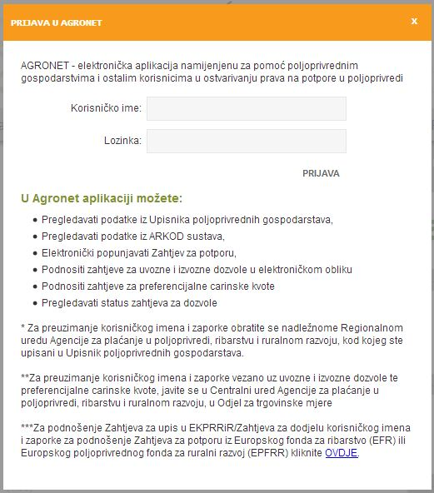
Prikupljanje ponuda putem AGRONETA Objava poziva za prikupljanje ponuda

Slide 13
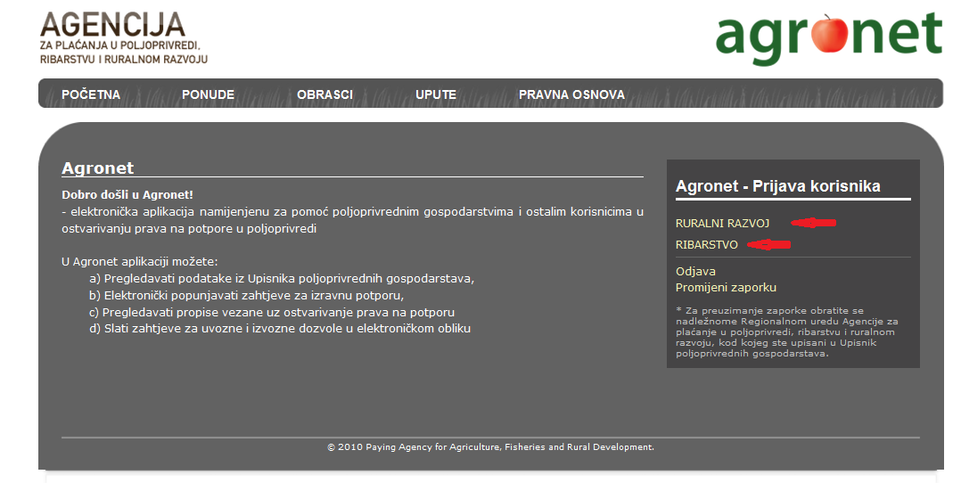
Prikupljanje ponuda putem AGRONETA Objava poziva za prikupljanje ponuda
Postupak:
Otvara se lista uključenih modula. Potrebno je odabrati modul u kojem će biti objavljen Poziv za prikupljanje ponuda.

Slide 14
Prikupljanje ponuda putem AGRONETA Objava poziva za prikupljanje ponuda
Postupak:
Odabirom modula Ribarstvo, otvara se početna stranica AGRONET aplikacije modula Ribarstvo. Potrebno je kliknuti na karticu „Ponude“ u glavnom izborniku

Slide 15
Prikupljanje ponuda putem AGRONETA Objava poziva za prikupljanje ponuda

Slide 16
Pregled zaprimljenih ponuda
Za unos novog Poziva za dostavu ponuda potrebno je kliknuti na gumb „Unesi Poziv“.

Slide 17
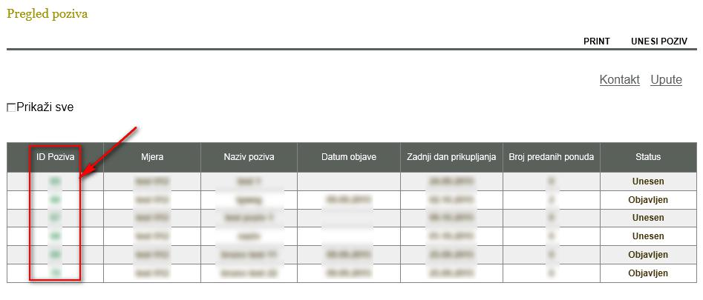
Pregled zaprimljenih ponuda
Ukoliko korisnik želi dobiti uvid u ponude koje su ponuditelji učitali temeljem objavljenog poziva za prikupljanje ponuda, u AGRONET-u na stranici pregleda poziva potrebno je kliknuti na ID željenog poziva, vezano na one pozive sa statusom „Objavljen“.
Otvara se stranica s detaljima poziva i prihvatljivim ulaganjima.

Slide 18
Pregled zaprimljenih ponuda
Nakon što korisnik objavi Poziv za prikupljanje ponuda isti je javno dostupan na web stranicama APPRRR na linku:
https://agronet.apprrr.hr/Forms/CommonForms/TenderOffer.aspx
„Banner” portala ponuda je vidljiv na naslovnoj web stranici APPRRR,
klikom na koji se pristupa svim objavljenim Pozivima za prikupljanje ponuda
Banner

Slide 19
Pregled zaprimljenih ponuda

Slide 20
Pregled zaprimljenih ponuda
Ponuditelji ponude učitavaju putem forme koja se otvara klikom na odabrani poziv i nakon toga ulaganje
Nakon što ponuditelj učita ponudu za određeno ulaganje korisnik na e-mail adresu navedenu u Pozivu za prikupljanje ponuda zaprima „Obavijesti o primljenoj ponudi“. Iz zaprimljene obavijesti je vidljiv naziv i ID poziva za prikupljanje ponuda temeljem kojeg je ponuditelj priložio ponudu.
VAŽNO!!!
Zadni dan prikupljanja ponuda
Najkraće - 14 dana od dana objave Poziva (automatski)
Najdulje – Nije ograničeno

Slide 21
Indikatori nepravilnosti/pokušaja prijevare
U svrhu osiguranja opravdanosti visine troškova korisnika je obvezan prikupiti i odabrati ponude za prihvatljive troškove vodeći se načelima ekonomičnosti, djelotvornosti i učinkovitosti.
Indikatori da nije bilo tako:
Ponude bez zaglavlja, bez loga tvrtke, nije navedena kontakt/odgovorna osoba.
Slični ili identični obrasci ponuda.
U svim ponudama postoje jednake pravopisne greške i pisane su istim fontom.
Slični ili identični obrasci ponuda.
Različiti potpisi iste osobe u dokumentima istog projekta.
Identični potpisi (veličina i oblika) različitih osoba na različitim dokumentima istog projekta.
Ručno upisivanje na dokumentima koji su elektronski ispunjeni.
Sumnjivi oblik pečata tvrtke (oblik, boja, sumnja da je pečat izrezan iz drugog dokumenta i umetnut na ponudu/račun).
Podaci u ponudama nisu jednaki onim na internetu (evidentiranoj djelatnosti).
Svi ponuditelji nude isti model opreme istog proizvođača.

